Slide 1

1차 내부 프로젝트
Team_ 김기석 윤성원 손원희 심규민 조연진
ⓒ 2017. SNU Growth Hackers all rights reserved

Slide 2
INDEX
2017.2학기
<내부 프로젝트 _ team 1>
프로젝트 소개
활용 알고리즘
분석 – 코드 실행 및 결과 공유
인사이트 및 확장
프로젝트 후기
Q&A

Slide 3
02
활용 알고리즘
2017.2학기
<내부 프로젝트 _ team 1>
1. PCA (Principal Component Analysis)
[Goal]
차원 축소(Dimension reduction): numerical 변수들의 수를 줄임 ➔ 가장 많은 정보를 내포하는 적은 수의 변수(주성분)를 도출함
‘주성분’을 찾는 방법은?
ⓒ 2017. SNU Growth Hackers all rights reserved
Notes:
차원의 저주 (Curse of Dimensionality) - Rechard E Bellman

Slide 4
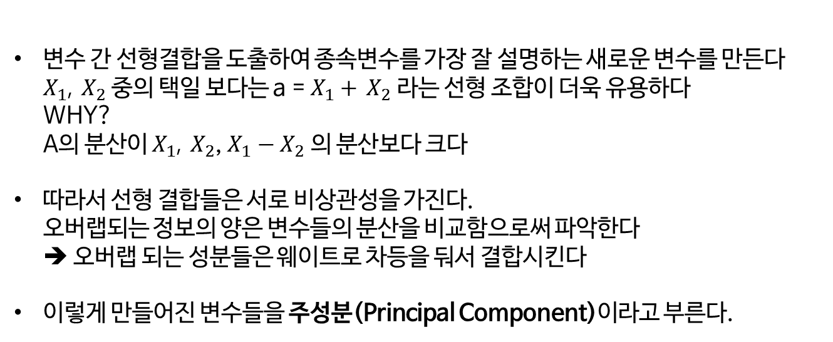
02
활용 알고리즘
2017.2학기
<내부 프로젝트 _ team 1>
1. PCA (Principal Component Analysis)
변수 간 선형결합을 도출하여 종속변수를 가장 잘 설명하는 새로운 변수를 만든다 $X_{1}$, $X_{2}$ 중의 택일 보다는 a = $X_{1}+$ $X_{2}$ 라는 선형 조합이 더욱 유용하다 WHY? A의 분산이 $X_{1}$, $X_{2}$, $X_{1}−X_{2}$ 의 분산보다 크다
따라서 선형 결합들은 서로 비상관성을 가진다. 오버랩되는 정보의 양은 변수들의 분산을 비교함으로써 파악한다 ➔ 오버랩 되는 성분들은 웨이트로 차등을 둬서 결합시킨다
이렇게 만들어진 변수들을 주성분(Principal Component)이라고 부른다.
ⓒ 2017. SNU Growth Hackers all rights reserved
Notes:
차원의 저주 (Curse of Dimensionality) - Rechard E Bellman

Slide 5
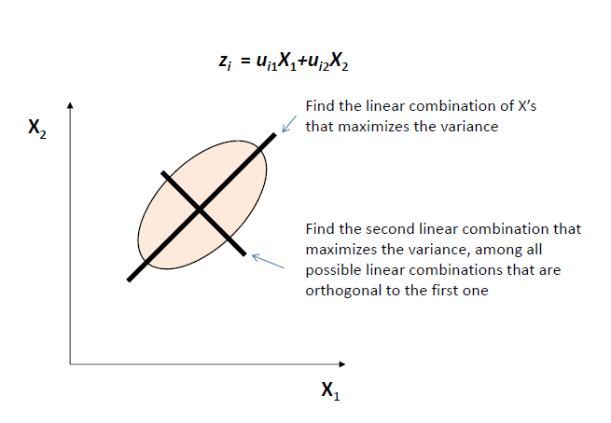
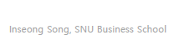
02
활용 알고리즘
2017.2학기
<내부 프로젝트 _ team 1>
1. PCA (Principal Component Analysis)
1) 주성분을 찾는다
First Principal Component
Second Principal Component
ⓒ 2017. SNU Growth Hackers all rights reserved

Slide 6
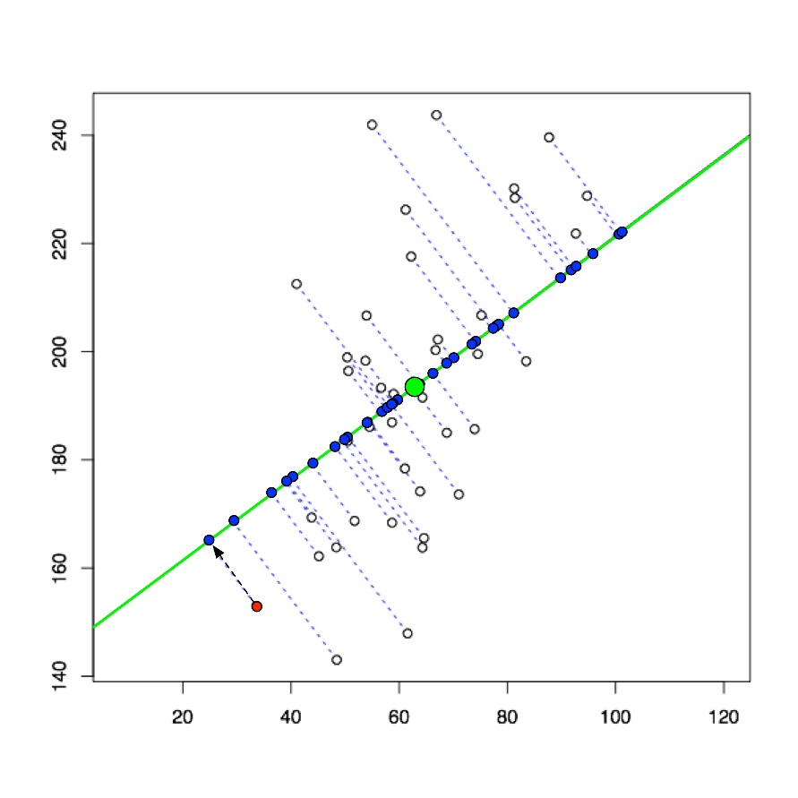
02
활용 알고리즘
2017.2학기
<내부 프로젝트 _ team 1>
1. PCA (Principal Component Analysis)
2) 데이터를 변환한다
각 성분에 원본 데이터를 사영(projection)시킨다
각 성분들을 새로운 축으로 하는 데이터 공간이 만들어진다
n개 성분을 선택한다면 n차원 데이터 공간이 만들어진다
사영이란?
→이거 설명 넣어주세요
ⓒ 2017. SNU Growth Hackers all rights reserved

Slide 7
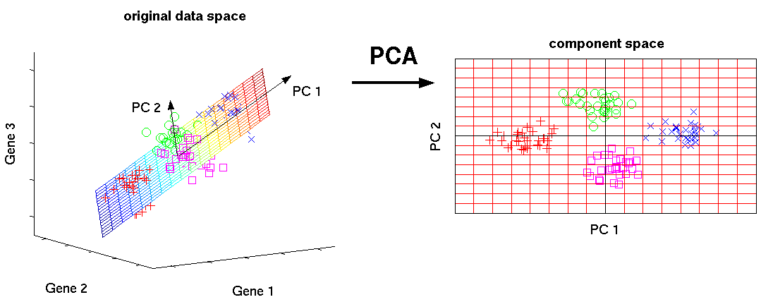
02
활용 알고리즘
2017.2학기
<내부 프로젝트 _ team 1>
1. PCA (Principal Component Analysis)
ⓒ 2017. SNU Growth Hackers all rights reserved

Slide 8
02
활용 알고리즘
2017.2학기
<내부 프로젝트 _ team 1>
1. PCA (Principal Component Analysis)
[코드소개]
pca = PCA(n_components=2)
pca.fit(X_train)
var = pca.explained_variance_ratio_
var_cum=np.cumsum(np.round(var, decimals=4)*100)
var
#var_cum
transformed_data = pca.transform(X_train)
transformed_data
ⓒ 2017. SNU Growth Hackers all rights reserved
Notes:
차원의 저주 (Curse of Dimensionality) - Rechard E Bellman

Slide 9
02
활용 알고리즘
2017.2학기
<내부 프로젝트 _ team 1>
2. SVC (Support Vector Classification)
차원은 충분히 줄어들었다.
그렇다면 어떻게 퇴직자와 퇴직하지 않은 구성원을 구분해낼 수 있을까?
Decision Tree, Naïve Bayes, K-NN method, SVC, else…
ⓒ 2017. SNU Growth Hackers all rights reserved
Notes:
차원의 저주 (Curse of Dimensionality) - Rechard E Bellman

Slide 10
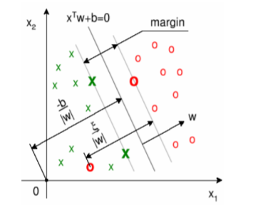
02
활용 알고리즘
2017.2학기
<내부 프로젝트 _ team 1>
2. SVC (Support Vector Classification)
N차원의 공간에서 경계(초평면)을 그을 때, 경계와 점 간의 간격을 최대화하는 경계를 구한다.
이 때 초평면과 가장 가까운 거리에 있어 간격의 기준이 되는 점을 Support Vector 로 부른다.
이 때 Support Vector와 간격을 라그랑주 승수법을 통해 구한다.
ⓒ 2017. SNU Growth Hackers all rights reserved
Notes:
차원의 저주 (Curse of Dimensionality) - Rechard E Bellman

Slide 11
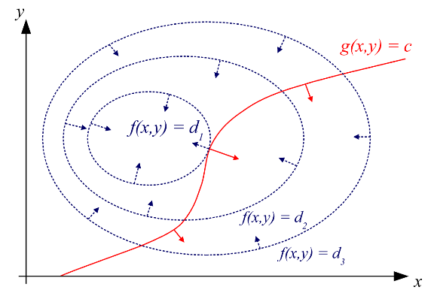
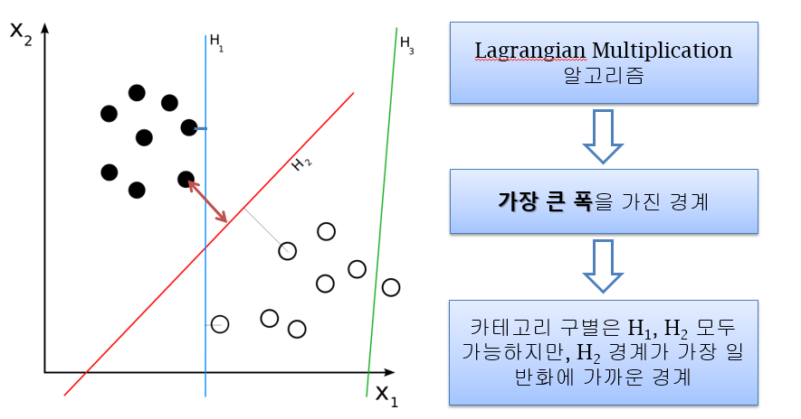
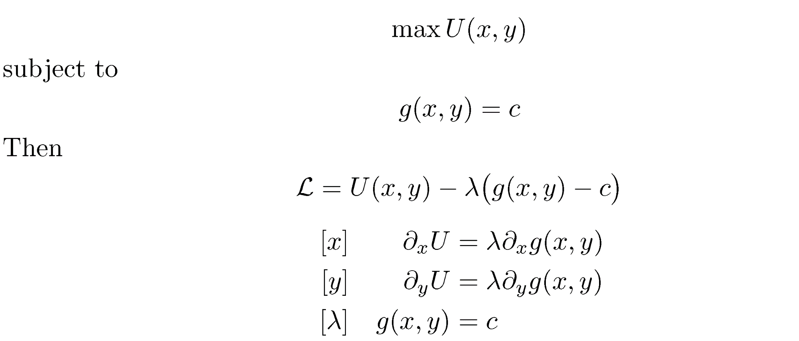
02
활용 알고리즘
2017.2학기
<내부 프로젝트 _ team 1>
2. SVC (Support Vector Classification)
ⓒ 2017. SNU Growth Hackers all rights reserved

Slide 12
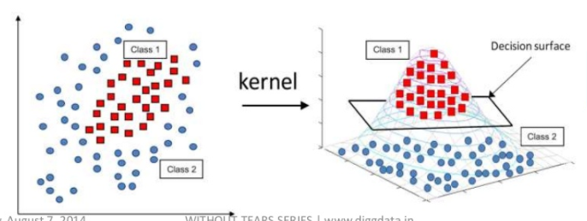
02
활용 알고리즘
2017.2학기
<내부 프로젝트 _ team 1>
2. SVC (Support Vector Classification)
SVC의 장점:
Kernel을 활용하여 선형이 아닌 초평면으로 경계를 구분할 수 있다. 다양한 Kernel의 활용에 따라 다양한 분석이 가능하다.
r(또는 감마, Gaussian Kernel에서 활용), C 등의 값을 조절하여 특이값에 대한 조정이 가능하다.
라그랑주 승수법으로 최적화를 하게 되므로 최적의 평면을 결정할 수 있다.
무엇보다, 정확성이 높다!
ⓒ 2017. SNU Growth Hackers all rights reserved
Notes:
차원의 저주 (Curse of Dimensionality) - Rechard E Bellman

Slide 13

02
활용 알고리즘
2017.2학기
<내부 프로젝트 _ team 1>
2. SVC (Support Vector Classification)
SVC 구현:
Python, Scikit-Learn을 활용
PCA로 축소한 차원의 데이터를 Scaling(평균, 분산을 일정하게 균등화)
Gaussian Kernel의 활용
C와 gamma 변수값을 0.1, 1, 10으로 변화해 가며 변수에 따른 경계선의 변화에 주목
Scikit-Learn 내에 있는 변수 최적화 모듈(GridSearchCV)을 사용하여 최적의 C와 gamma를 도출
ⓒ 2017. SNU Growth Hackers all rights reserved
Notes:
차원의 저주 (Curse of Dimensionality) - Rechard E Bellman

Slide 14
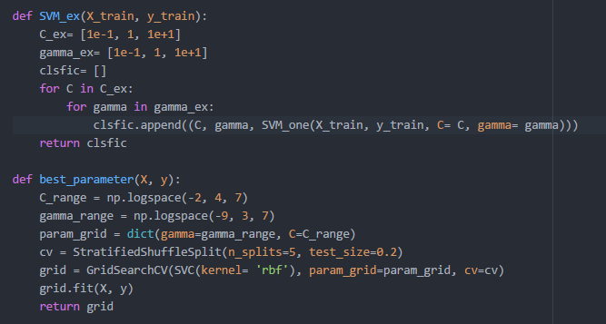
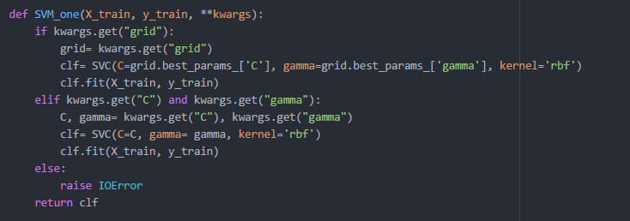
# 각 C, gamma 별로 SVM을 시행
# GridSearchCV로 최적의 변수 추출
# 입력값이 scikit-learn의 최적 변수인 경우의 SVC 구현
# 별도로 C, gamma를 설정한 경우의 SVC 구현

